Slide 1
§5.2 平抛运动

Slide 2
一、抛体运动的概念
以一定的速度将物体抛出，在忽略空气阻力的情况下，物体只受重力作用的运动。
v₀
v₀
v₀
竖直上抛运动
斜抛运动
平抛运动

Slide 3
一、抛体运动的概念
1、平抛运动的概念
以水平方向的初速度将物体抛出，在空气阻力忽略的情况下，只受重力作用的运动。
v₀
2、平抛运动的特点
①初速度沿水平方向
G
②只受重力作用
③运动轨迹是曲线

Slide 4
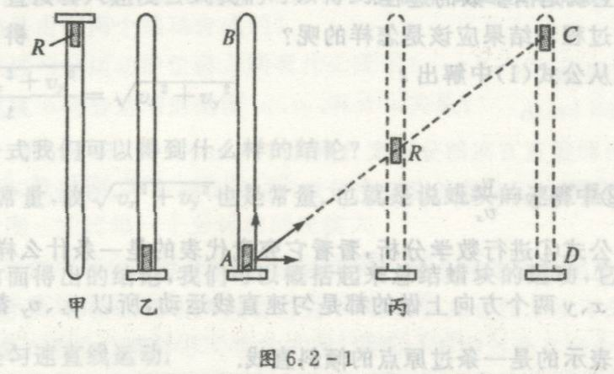
蜡块的运动
思考：平抛运动是否也可以看成
是两个分运动的合成呢？
可看成：水平向右匀速直线运动和竖直向上匀速直线运动
实际运动（合运动）：斜向上匀速直线运动

Slide 5
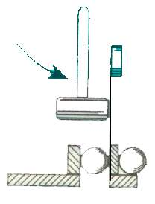
猜想：竖直方向做什么运动呢？
理论探究：
 | 初速度 | 受力情况 | 运动性质
竖直方向
G
自由落体运动
0
实验探究：
探究1
B
A

Slide 6
结论：平抛运动在竖直方向上的分运动是
自由落体运动

Slide 7
猜想：水平方向做什么运动呢？
探究2
理论探究：
 | 初速度 | 受力情况 | 运动性质
水平方向
v₀
不受力
匀速直线运动
实验探究：
结论：平抛运动在水平方向上的分运动是匀速直线运动

Slide 8
二、平抛运动的研究方法
平抛运动是曲线运动，怎样研究？
v₀
x
将v和l沿水平方向和竖直方向分解
O
x
l
P
y
v_{x}
——运动的合成与分解
——建立平面直角坐标系
v_{y}
v
化曲为直
y
怎样确定v_{x}, v_{y} , x, y

Slide 9
三、平抛运动特点
①水平方向：匀速直线运动
v₀
分速度：
x
O
x
P
( x,y)
分位移：
l
y
v_{x}
θ
②竖直方向：自由落体
v_{y}
v
分速度：
分位移：
y

Slide 10
三、平抛运动的特点——轨迹
v₀
O
x
P
( x,y)
v_{x}
v
v_{y}
y
抛物线

Slide 11
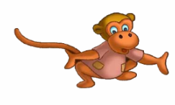
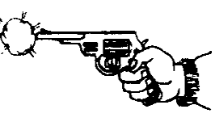
动物管理员在森林里寻找到了一只丢失的猴子，立即用麻醉枪水平地射击，设子弹从枪口水平射出的瞬间，精明的猴子便从静止开始自由下落．猴子跑掉了吗？为什么？

Slide 12
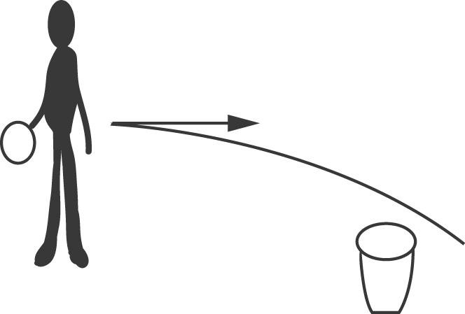
【例1】在一次投球游戏中，将球水平抛向放在地面的小桶中，小刚同学调整好力度，结果球沿弧线飞到小桶的右方．不计空气阻力，则下次再投时，球投出方向不变，他可能做出的调整为( )
A．初速度大小不变，降低抛出点高度
B．初速度大小不变，提高抛出点高度
C．抛出点高度不变，增大初速度
D．以上方法都可行

Slide 13
四、对平抛运动规律的理解：
1.平抛运动的时间
由 得 ，知做平抛运动的物体在空中运动的时间只与下落的高度有关，与初速度的大小无关.
2.平抛运动的水平位移
由 知，做平抛运动的物体的
水平位移由初速度v₀和下落的高度y共同决定.

Slide 14
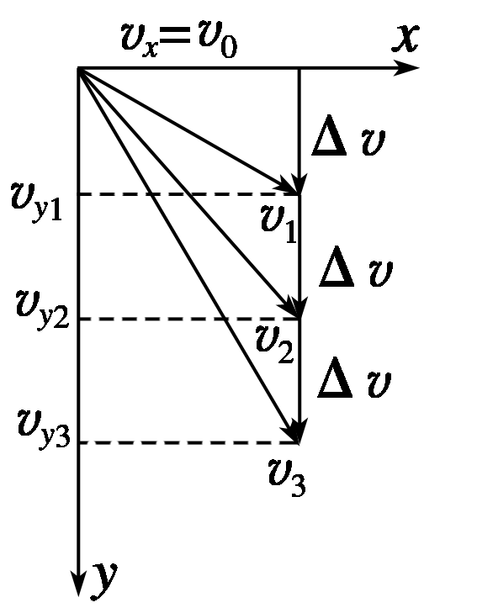
例2做平抛运动的物体，每秒的速度增量总是
A．大小相等，方向相同
B．大小不等，方向不同
C．大小相等，方向不同
D．大小不等，方向相同
如何用图形来表示呢？
V₀
V₀
V₀
V₀
Δv
Δv
Δv
Δv
V_{t}
V_{t}
V_{t}
V_{t}

Slide 15
练习 用分别表示平抛运动物体的质量、初速度
和抛出点离水平地面的高度。在这三个量中：
A．物体在空中运动的时间是由________决定的。
B．在空中运动的水平位移是由________ 决定的。
C．落地时瞬时速度的大小是由______ __决定的。
D．落地时瞬时速度的方向是由 ________决定的。
高度
初速度、高度
初速度、高度
初速度、高度

Slide 16
四、对平抛运动规律的理解：
3.落地速度：
即落地速度由初速度v₀和下落的高度y共同决定.
4.任意两个相等时间间隔内的速度变化量相等

Slide 17
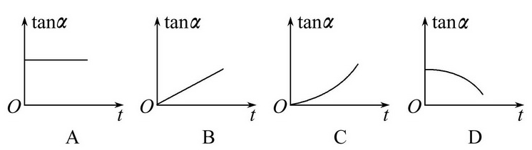
例3 物体做平抛运动时，它的速度的方向和
水平方向间的夹角α的正切tanα随时间t变化的图象是图中的( )
【解析】选B.设将物体以初速度v₀水平抛出，则运动时间t时
它的速度的方向和水平方向间的夹角α的正切
即tanα与时间t成正比，B正确.

Slide 18
巩固练习（选择题）（20分钟）

Slide 19

如图所示，在探究平抛运动规律时，用小锤打击弹性金属片，金属片水平弹出P球，同时Q球被松开而自由下落，已知P、Q为两个相同小球，不计空气阻力，则（ ）
A. Q球先落地
B. P球先落她
C. 两球同时落地
D. 两球落地的先后由小锤打击力的大小而定
由于两球同时运动，P球做平抛运动，其竖直方向运动规律与Q球相同，因此两球同时落地，
故ABD错误，C正确。
故选C。

Slide 20
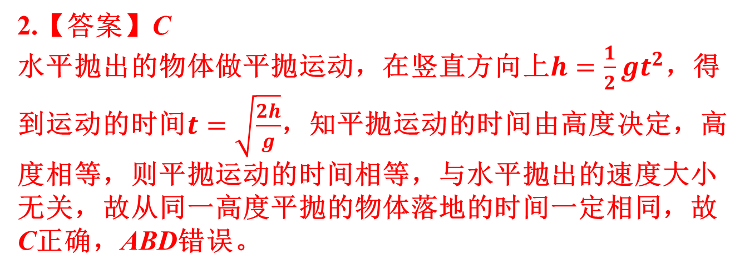
2不计空气阻力，从同一高度以不同的速度水平抛出的两个物体落到地面的时间( )
A. 速度大的时间长 B. 速度小的时间长
C. 落地时间一定相同 D. 由质量大小决定
2.【答案】C
水平抛出的物体做平抛运动，在竖直方向上$h=\frac{1}{2}gt^{2}$，得到运动的时间$t=\sqrt{\frac{2h}{g}}$，知平抛运动的时间由高度决定，高度相等，则平抛运动的时间相等，与水平抛出的速度大小无关，故从同一高度平抛的物体落地的时间一定相同，故C正确，ABD错误。

Slide 21

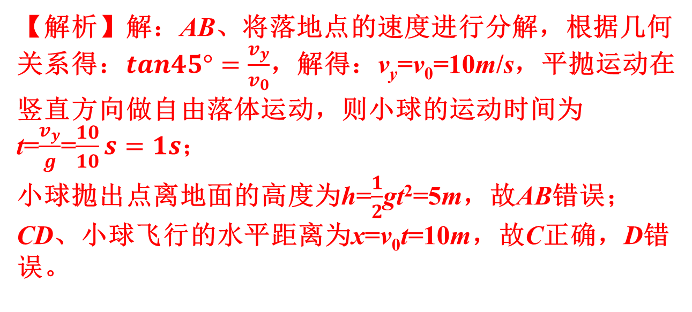
3、如图所示，将一小球以10m/s的速度水平抛出，落地时的速度方向与水平方向的夹角恰为45°，不计空气阻力，g取10m/s²，则（ ）
小球抛出点离地面的高度15m
B. 小球抛出点离地面的高度10m
C. 小球飞行的水平距离10m
D. 小球飞行的水平距离20m
【解析】解：AB、将落地点的速度进行分解，根据几何关系得：$tan45°=\frac{v_{y}}{v_{0}}$，解得：v_{y}=v₀=10m/s，平抛运动在竖直方向做自由落体运动，则小球的运动时间为t=$\frac{v_{y}}{g}$=$\frac{10}{10}s=1s$；
小球抛出点离地面的高度为h=$\frac{1}{2}$gt²=5m，故AB错误；
CD、小球飞行的水平距离为x=v₀t=10m，故C正确，D错误。

Slide 22
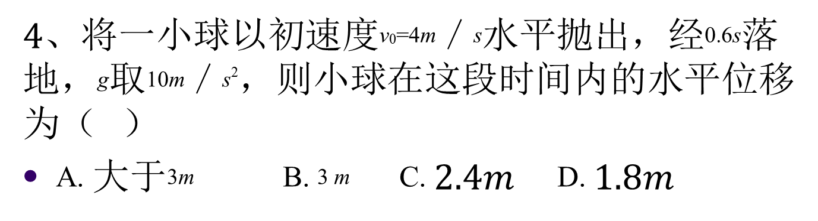
4、将一小球以初速度v₀=4m／s水平抛出，经0.6s落地，g取10m／s²，则小球在这段时间内的水平位移为（ ）
A. 大于3m B. 3 m C. $2.4m$ D. $1.8m$

Slide 23
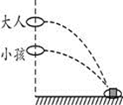
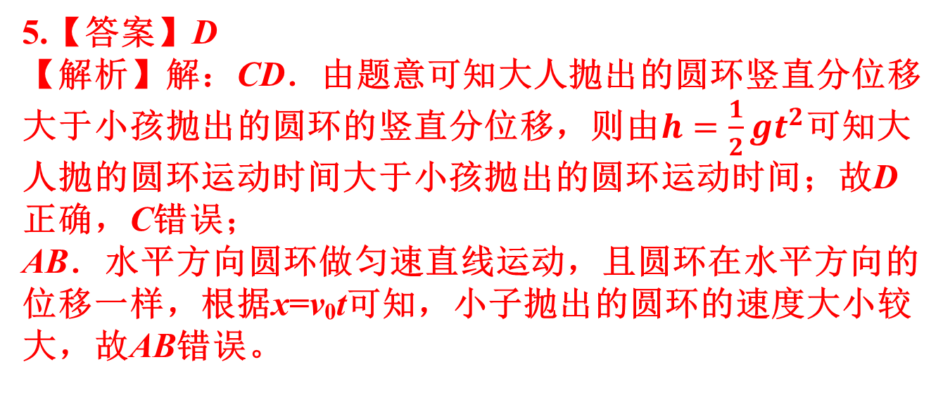
5、“套圈圈”是许多人喜爱的一种游戏，如图所示，小孩和大人直立在界外同一位置，在同一竖直线上不同高度先后水平抛出小圆环，并恰好套中前方同一物体，假设小圆环的运动可视为平抛运动，则( )
小孩抛出的圆环速度大小较小
B. 两人抛出的圆环速度大小相等
C. 大人抛出的圆环运动时间较短
D. 小孩抛出的圆环运动时间较短
5.【答案】D
【解析】解：CD．由题意可知大人抛出的圆环竖直分位移大于小孩抛出的圆环的竖直分位移，则由$h=\frac{1}{2}gt^{2}$可知大人抛的圆环运动时间大于小孩抛出的圆环运动时间；故D正确，C错误；
AB．水平方向圆环做匀速直线运动，且圆环在水平方向的位移一样，根据x=v₀t可知，小子抛出的圆环的速度大小较大，故AB错误。

Slide 24

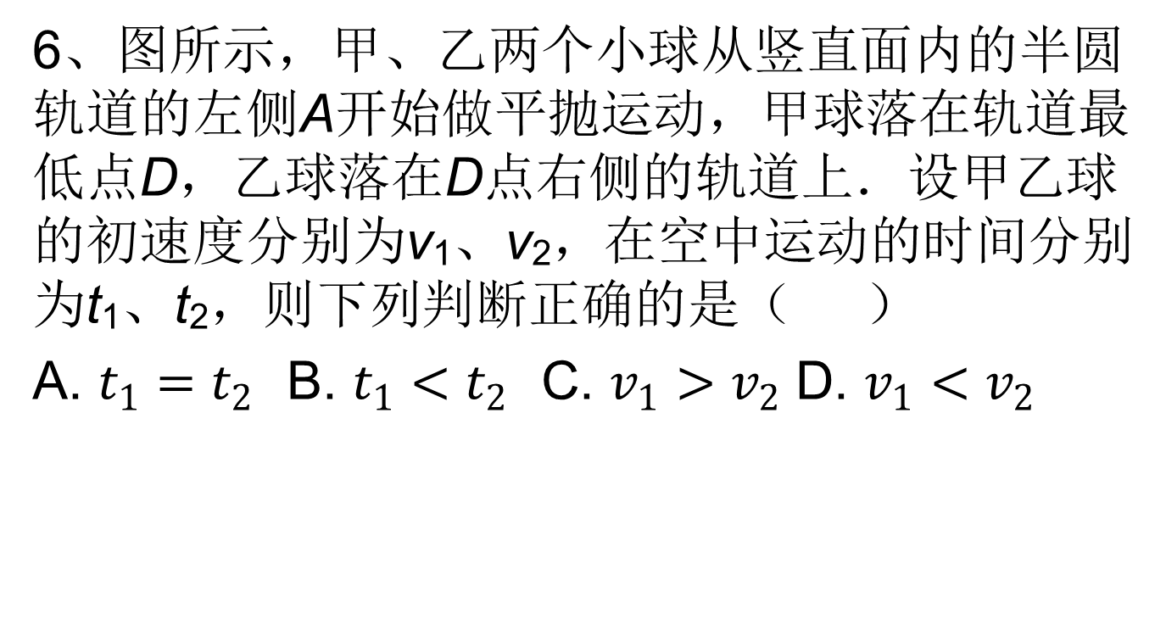
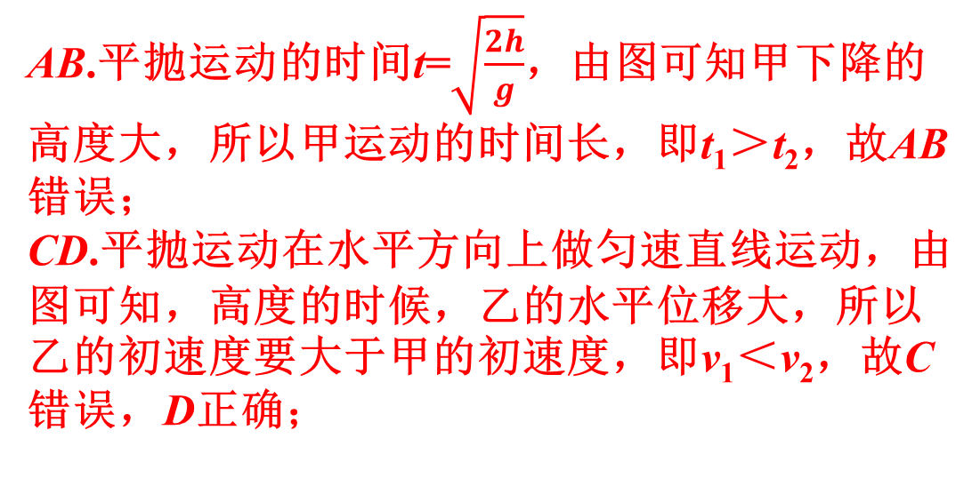
6、图所示，甲、乙两个小球从竖直面内的半圆轨道的左侧A开始做平抛运动，甲球落在轨道最低点D，乙球落在D点右侧的轨道上．设甲乙球的初速度分别为v₁、v₂，在空中运动的时间分别为t₁、t₂，则下列判断正确的是（ ）
A. $t_{1}=t_{2}$ B. $t_{1}<t_{2}$ C. $v_{1}>v_{2}$ D. $v_{1}<v_{2}$
AB.平抛运动的时间t=$\sqrt{\frac{2h}{g}}$，由图可知甲下降的高度大，所以甲运动的时间长，即t₁＞t₂，故AB错误；
CD.平抛运动在水平方向上做匀速直线运动，由图可知，高度的时候，乙的水平位移大，所以乙的初速度要大于甲的初速度，即v₁＜v₂，故C错误，D正确；

Slide 25

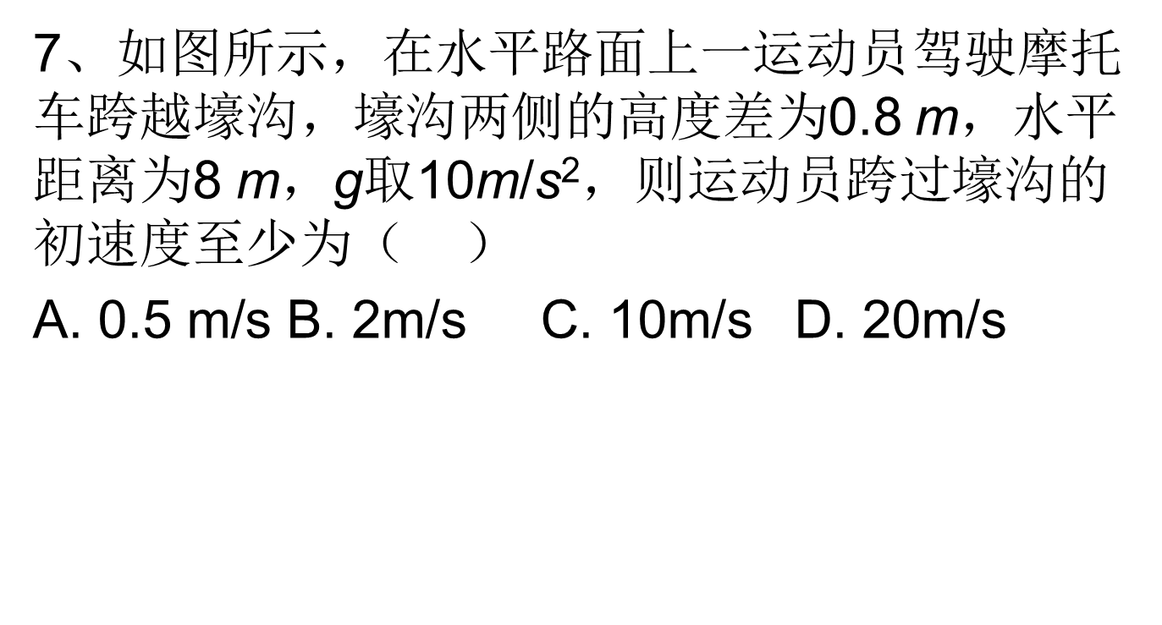
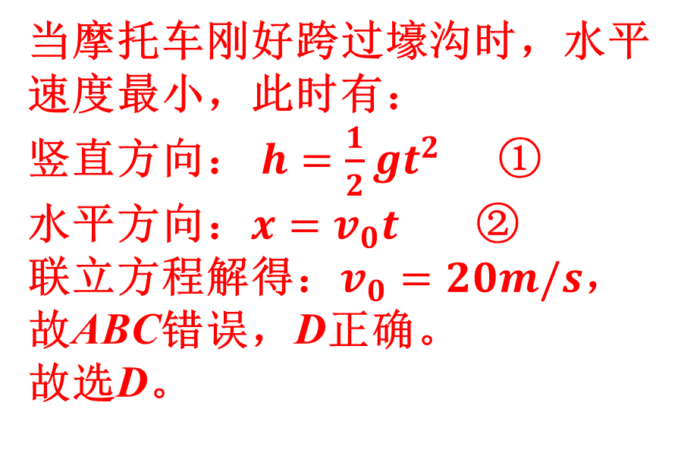
7、如图所示，在水平路面上一运动员驾驶摩托车跨越壕沟，壕沟两侧的高度差为0.8 m，水平距离为8 m，g取10m/s²，则运动员跨过壕沟的初速度至少为（ ）
A. $\text{0.5 }\text{m}\text{/}\text{s}$ B. $\text{2}\text{m}\text{/}\text{s}$ C. $\text{10}\text{m}\text{/}\text{s}$ D. $\text{20}\text{m}\text{/}\text{s}$
当摩托车刚好跨过壕沟时，水平速度最小，此时有：
竖直方向： $h=\frac{1}{2}gt^{2}$ ①
水平方向：$x=v_{0}t$ ②
联立方程解得：$v_{0}=20m/s$，故ABC错误，D正确。
故选D。

Slide 26
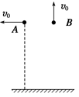
8、两个相同的小球A、B，在同一高度处以相同大小的初速度v₀分别水平抛出和竖直向上抛出，忽略空气阻力，下列说法正确的是（ ）
A. 从开始运动至落地,两小球的运动时间相同
B. 从开始运动至落地,重力对两小球加速度相同
C. 两小球落地时的速度相同
D. 两小球落地时速率相同

Slide 27

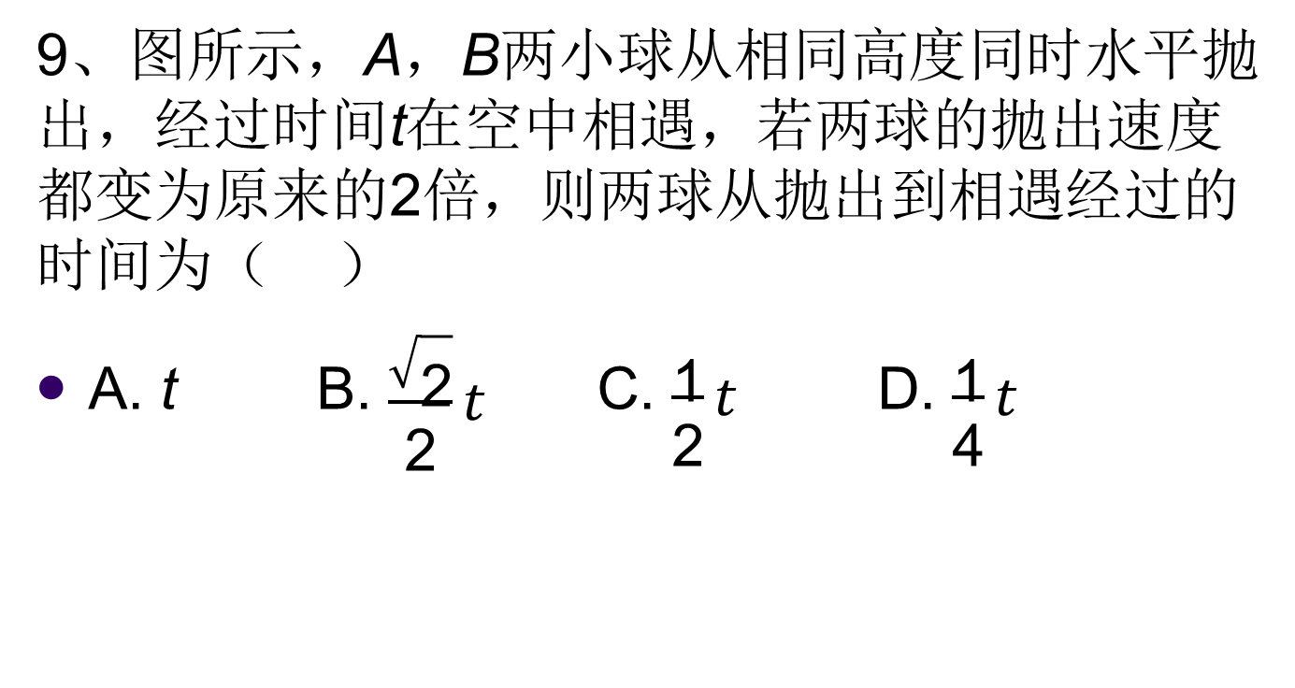
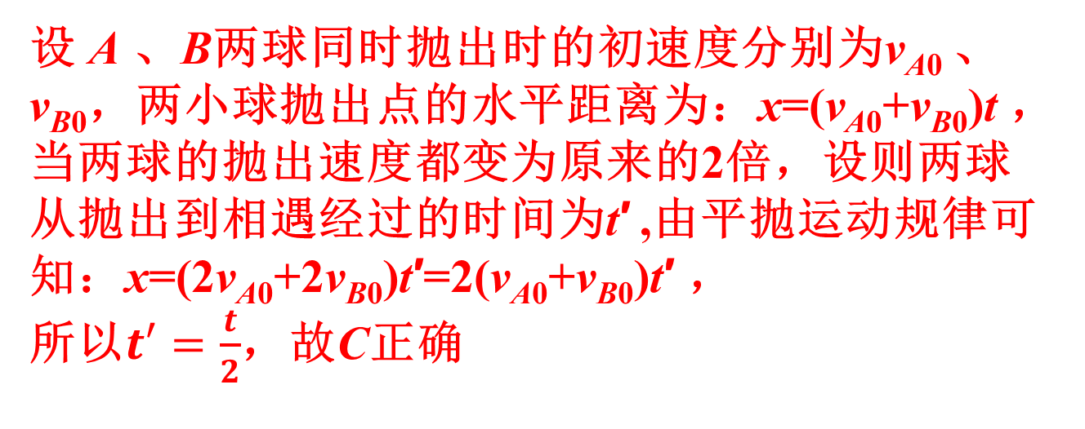
9、图所示，A，B两小球从相同高度同时水平抛出，经过时间t在空中相遇，若两球的抛出速度都变为原来的2倍，则两球从抛出到相遇经过的时间为（ ）
A. t B. $\frac{\sqrt{\text{2}}}{\text{2}}t$ C. $\frac{\text{1}}{\text{2}}t$ D. $\frac{\text{1}}{\text{4}}t$
设 A 、B两球同时抛出时的初速度分别为v_{A0} 、v_{B0}，两小球抛出点的水平距离为：x=(v_{A0}+v_{B0})t ，
当两球的抛出速度都变为原来的2倍，设则两球从抛出到相遇经过的时间为t′ ,由平抛运动规律可知：x=(2v_{A0}+2v_{B0})t′=2(v_{A0}+v_{B0})t′ ，
所以$t′=\frac{t}{2}$，故C正确

Slide 28
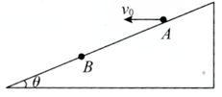
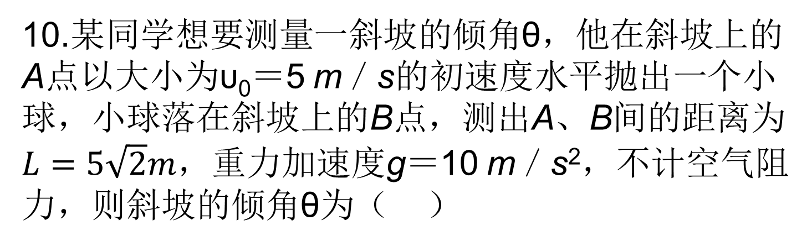
10.某同学想要测量一斜坡的倾角θ，他在斜坡上的A点以大小为υ₀＝5 m／s的初速度水平抛出一个小球，小球落在斜坡上的B点，测出A、B间的距离为$L=5\sqrt{2}m$，重力加速度g＝10 m／s²，不计空气阻力，则斜坡的倾角θ为（ ）

Slide 29
五．平抛运动的两个重要推论
位移： s =
v₀
x
d
方向： tanα=
α
速度:
s
方向 ： tanθ=
y
v_{x}
θ
v_{y}
v
位移的方向与速度的方向有区别

Slide 30
小结：平抛运动基础概念与规律
a、只受重力作用；
b、初速度与重力垂直．
匀变速曲线运动
1:运动特点：
2:平抛运动的处理方法：
平抛运动可分解为水平方向的匀速直线运动和竖直方向的自由落体运动。水平方向和竖直方向的两个分运动既具有独立性，又具有等时性．
3:平抛运动的规律：
以物体的出发点为原点，沿水平和竖直方向建成立坐标 。
a_{x}=0 a_{y}=g
水平方向 v_{x}=v₀ 竖直方向 v_{y}=gt
x=v₀t y = gt²
☆平抛运动的时间由下落高度决定：

Slide 31

16. 将一个物体以10m/s的速度从5m的高度水平抛出，(不计空气阻力，g=10m/s²)
(1)落地时它的速度方向与地面的夹角θ是多大?
(2)从抛出到落地物体的位移是多大？
17如图所示，将一个小球水平抛出，抛出点距水平地面的高度h＝3.2m，小球落地点与抛出点的水平距离x＝4.8m．不计空气阻力，取g＝10m/s²．求：
（1）小球从抛出到落地经历的时间t；
（2）小球抛出时的速度大小V₀；
（3）小球落地时的速度大小V．

Slide 32
分运动与合运动——深入理解
1、初速度为V₀ 的匀加速直线运动可看作——
2、不在同一直线的两个匀速直线运动的合运动为
_{匀速直线运动}
3、不在同一直线的匀速直线运动与匀变速直线运动的合运动为：
_{匀变速曲线运动}
4、不在同一直线的匀变速直线运动与匀变速直线运动的合运动为：
_{匀变速曲线运动或匀变速直线运动}

Slide 33
例：一架飞机水平匀速飞行，从飞机上每隔1秒释放一个铁球，先后释放4个，若不计空气阻力，则4个球（ ）
A、在空中任何时刻总是排成抛物线，它们的落地点是等间距的
B、在空中任何时刻总是排成抛物线，它们的落地点不是等间距的
C、在空中任何时刻总在飞机的正下方排成竖直的直线，它们的落地点是等间距的
D、在空中任何时刻总在飞机的正下方排成竖直的直线，它们的落地点是不等间距的
C

